Slide 1
第7讲 结构体、链表

Slide 2
定义结构体类型
声明一个结构体类型的一般形式为：
struct 结构体名
{ 成员表列 };
类型名 成员名;

Slide 3
struct Student
{ int num;
char name[20];
char sex;
int age;
float score;
char addr[30];
};
由程序设计者指定了一个结构体类型struct Student
它包括num,name,sex,age,score,addr等不同类型的成员

Slide 4
成员可以属于另一个结构体类型。
struct Date
{ int month; int day; int year; };
struct Stu
{ int num;char name[20];
char sex;int age;
struct Date birthday;
char addr[30];
};
num | name | sex | age | birthday |  |  | addr
 |  |  |  | month | day | year

Slide 5
定义结构体类型变量
1. 先声明结构体类型，再定义该类型变量
声明结构体类型struct Student，可以用它来定义变量
struct Student student1,student2;
结构体类型名
结构体变量名

Slide 6
2.在声明类型的同时定义变量
struct student
{ int num;
char name[20];
char sex;
int age;
float score;
char addr[30];
} student1,student2;

Slide 7
3. 不指定类型名而直接定义结构体类型变量
其一般形式为:
struct
{ 成员表列 }变量名表列;
指定了一个无名的结构体类型 。

Slide 8
结构体数组
定义结构体数组一般形式是
① struct 结构体名
{成员表列} 数组名[数组长度];
② 先声明一个结构体类型，然后再用此类型定义结构体数组：
结构体类型 数组名[数组长度];
如：
struct student stu[30];

Slide 9
例：有3个候选人，每个选民只能投票选一人，要求编一个统计选票的程序，先后输入被选人的名字，最后输出各人得票结果。

Slide 10
#include <string.h>
#include <stdio.h>
struct Person
{ char name[20];
int count;
}leader[3]={“Li”,0,“Zhang”,0,“Sun”,0};
全局的结构体数组
name
count
leader[0]
Li
0
Zhang
0
Sun
0

Slide 11
int main()
{ int i,j; char leader_name[20];
for (i=1;i<=10;i++)
{ scanf(“%s”,leader_name);
for(j=0;j<3;j++)
if(strcmp(leader_name,
leader[j].name)==0)
leader[j].count++;
}
for(i=0;i<3;i++)
printf("%5s:%d\n“,leader[i].name,
leader[i].count);
return 0;
}
leader[j].count=leader[j].count+1;

Slide 12
NBA总冠军
问题描述：又要考试了，Ljw决定放松一下，就打开电视，看见了篮球赛，他立即想到了每年的NBA总冠军队伍。由于复习紧张，他只记起了一部分，记忆的内容是正确的，可能不是按时间顺序排列的，记忆的内容可能有重复。现在请求学过编程的你帮助Ljw，按时间依次输出总冠军的球队（不能重复）。（NBA 从1947A.D到2013A.D）
输入要求 ：的第一行是一个整数n（0<n<80）。接下来的n行，每行先是城市名（由大到小写字母、空格组成），后是时间（由数字组成）二者之间用空格隔开。
输出要求:共n行，即排序后的NBA总冠军队伍。每行先是时间，后是城市名。
输入样例
3
Boston 1963
Boston 1959
Philly 1947
输出样例
1947 Philly
1959 Boston
1963 Boston

Slide 13
#include<iostream>
#include<cstdio>
using namespace std;
struct NBA
{
char name[100];
int year;
} nba[10000],temp;
int main()
{
int n,i,j,k;
cin>>n;
// getchar();
for(i=0;i<n;i++)
{
cin>>nba[i].name;
cin>>nba[i].year;
}
for(i=0;i<n-1;i++)
{
k=i;
for(j=i+1;j<n;j++)
if(nba[k].year>nba[j].year)k=j;
if(k!=i)
{
temp=nba[i];
nba[i]=nba[k];
nba[k]=temp;
}
}
for(i=0;i<n;i++)
cout<<nba[i].year<<" "<<nba[i].name<<endl;
return 0;
}

Slide 14
奖学金
问题描述:某校的惯例是在每学期的期末考试之后发放奖学金。发放的奖学金共有五种，获取的条件各自不同：
院士奖学金，每人8000元，期末平均成绩高于80分（>80），并且在本学期内发表1篇或1篇以上论文的学生均可获得；
五四奖学金，每人4000元，期末平均成绩高于85分（>85），并且班级评议成绩高于80分（>80）的学生均可获得；
成绩优秀奖，每人2000元，期末平均成绩高于90分（>90）的学生均可获得；
西部奖学金，每人1000元，期末平均成绩高于85分（>85）的西部省份学生均可获得；
班级贡献奖，每人850元，班级评议成绩高于80分（>80）的学生干部均可获得；
只要符合条件就可以得奖，每项奖学金的获奖人数没有限制，每名学生也可以同时获得多项奖学金。例如姚林的期末平均成绩是87分，班级评议成绩82分，同时他还是一位学生干部，那么他可以同时获得五四奖学金和班级贡献奖，奖金总数是4850元。 现在给出若干学生的相关数据，请计算哪些同学获得的奖金总数最高（假设总有同学能满足获得奖学金的条件）。

Slide 15
输入格式: 第一行是一个整数N（1 <= N <= 100），表示学生的总数。接下来的N行每行是一位学生的数据，从左向右依次是姓名，期末平均成绩，班级评议成绩，是否是学生干部，是否是西部省份学生，以及发表的论文数。姓名是由大小写英文字母组成的长度不超过20的字符串（不含空格）；期末平均成绩和班级评议成绩都是0到100之间的整数（包括0和100）；是否是学生干部和是否是西部省份学生分别用一个字符表示，Y表示是，N表示不是；发表的论文数是0到10的整数（包括0和10）。每两个相邻数据项之间用一个空格分隔。
输出格式:包括三行，第一行是获得最多奖金的学生的姓名，第二行是这名学生获得的奖金总数。如果有两位或两位以上的学生获得的奖金最多，输出他们之中在输入文件中出现最早的学生的姓名。第三行是这N个学生获得的奖学金的总数。
输入样例
4
YaoLin 87 82 Y N 0
ChenRuiyi 88 78 N Y 1
LiXin 92 88 N N 0
ZhangQin 83 87 Y N 1
输出样例
ChenRuiyi
9000
28700

Slide 16
#include<iostream>
using namespace std;
struct studenttype //定义学生信息结构体类型
{
char name[40];
long int score;
long int classs;
char cadre[2];
char west[2];
long int thesis;
long int money;
};
struct studenttype student[100];
int main()
{
long int n,i,h,id;
long int sum;
char ch;
cin>>n;
for(i = 0 ; i <n ;i++)//读入学生信息数据
{
cin>>student[i].name;
cin>>student[i].score;
cin>>student[i].classs;
cin>>student[i].cadre;
cin>>student[i].west;
cin>>student[i].thesis;
}

Slide 17
sum = 0;h = 0;id=0;
for(i = 0 ; i<n ;i++){ //计算每个学生获得的奖学金和发放奖学金总额
student[i].money = 0;
if (student[i].score>80 && student[i].thesis>=1) student[i].money += 8000;
if (student[i].score>85 && student[i].classs>80) student[i].money += 4000;
if (student[i].score>90) student[i].money += 2000;
if (student[i].score>85 && student[i].west[0]=='Y') student[i].money += 1000;
if (student[i].classs>80 && student[i].cadre[0]=='Y') student[i].money += 850;
sum += student[i].money;
if (h<student[i].money) //求学生获得最高奖学金值
{
h=student[i].money;
id=i;
}
}
cout<<student[id].name<<endl;
cout<<h<<endl;
cout<<sum<<endl;
return 0;
}

Slide 18
结构体指针
指向结构体对象的指针变量既可以指向结构体变量，也可以用来指向结构体数组中的元素。
指针变量的基类型必须与结构体变量的类型相同。
例：通过指向结构体变量的指针变量输出结构体变量中成员的信息。

Slide 19
#include <stdio.h>
#include <string.h>
int main()
{ struct student
{ long num;
char name[20];
char sex;
float score;
};
……

Slide 20
stu_1
struct student stu_1;
struct student * p;
p=&stu_1;
stu_1.num=10101;
strcpy(stu_1.name,“Li Lin”);
stu_1.sex='M‘; stu_1.score=89.5;
printf("No.:%ld\n”,stu_1.num);
printf("name:%s\n",stu_1.name);
printf("sex:%c\n”,stu_1.sex);
printf(”score:%5.1f\n”,stu_1.score);
return 0;
}
p
10101
Li Lin
M
89.5

Slide 21
stu_1
struct student stu_1;
struct student * p;
p=&stu_1;
stu_1.num=10101;
strcpy(stu_1.name,“Li Lin”);
stu_1.sex='M‘; stu_1.score=89.5;
printf("No.:%ld\n”,stu_1.num);
printf("name:%s\n",stu_1.name);
printf("sex:%c\n”,stu_1.sex);
printf(”score:%5.1f\n”,stu_1.score);
return 0;
}
p
10101
Li Lin
M
89.5
(*p).num
(*p).name
(*p).sex
(*p).score

Slide 22
说明：
为了使用方便和直观，C语言允许把(*p).num用p->num来代替
(*p).name等价于p->name
如果p指向一个结构体变量stu，以下等价：
① stu.成员名(如stu.num)
② (*p).成员名(如(*p).num)
p->成员名(如p->num)

Slide 23
指向结构体数组的指针
例：有3个学生的信息，放在结构体数组中，要求输出全部学生的信息。

Slide 24
#include <stdio.h>
struct student
{ int num;
char name[20];
char sex;
int age;
};
struct student stu[3]={
{10101,"Li Lin",'M',18},
{10102,"Zhang Fun",'M',19},
{10104,"Wang Min",'F',20} };

Slide 25
int main()
{ struct student *p;
printf(" No. Name sex age\n");
for(p=stu;p<stu+3;p++)
printf(“%5d %-20s %2c %4d\n”,
p->num, p->name,
p->sex, p->age);
return 0;
}
10101 | Li Lin | M | 18
10102 | Zhang Fang | M | 19
10104 | Wang Min | F | 20
stu[0]
stu[1]
stu[2]

Slide 26
int main()
{ struct Student *p;
printf(" No. Name sex age\n");
for(p=stu;p<stu+3;p++)
printf(“%5d %-20s %2c %4d\n”,
p->num, p->name,
p->sex, p->age);
return 0;
}
p
10101 | Li Lin | M | 18
10102 | Zhang Fang | M | 19
10104 | Wang Min | F | 20
stu[0]
stu[1]
stu[2]

Slide 27
int main()
{ struct Student *p;
printf(" No. Name sex age\n");
for(p=stu;p<stu+3;p++)
printf(“%5d %-20s %2c %4d\n”,
p->num, p->name,
p->sex, p->age);
return 0;
}
p
10101 | Li Lin | M | 18
10102 | Zhang Fang | M | 19
10104 | Wang Min | F | 20
stu[0]
stu[1]
stu[2]

Slide 28
int main()
{ struct Student *p;
printf(" No. Name sex age\n");
for(p=stu;p<stu+3;p++)
printf(“%5d %-20s %2c %4d\n”,
p->num, p->name,
p->sex, p->age);
return 0;
}
10101 | Li Lin | M | 18
10102 | Zhang Fang | M | 19
10104 | Wang Min | F | 20
stu[0]
stu[1]
p
stu[2]

Slide 29
链表概念
链表是一种常见的重要的数据结构
它是动态地进行存储分配的一种结构
链表必须利用指针变量才能实现
各结点地址不连续
head
1249
1356
1475
1021
A
B
C
D
1249
1356
1475
1021
\0
头指针
各结点含有两个部分
表尾

Slide 30

单链表
单链表（singly linked list)是一种简单的链表表示，也称为线性链表。是由结点组成。
一个结点由两个域组成：
①数据域
②指向下一结点的指针域

Slide 31


特点
每个元素(表项)由结点(Node)构成。
线性结构
结点可以不连续存储
表可扩充

Slide 32
struct student
{ int num;
float score;
struct student *next;
}a,b,c;
a结点
b结点
c结点
num
10101
89.5
10103
90
10107
85
score
next
a.next=&b;
b.next=&c;

Slide 33
单链表的操作

Slide 36
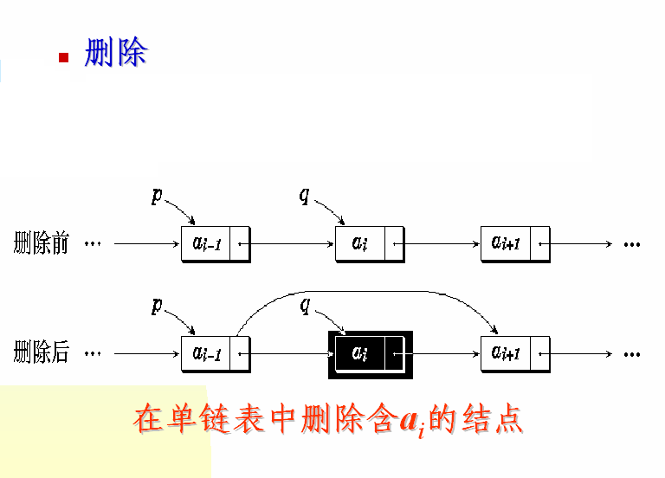

Slide 37
带表头结点的单链表
表头结点位于表的最前端，本身不带数据，仅标志表头。
设置表头结点的目的是统一空表与非空表的操作，简化链表操作的实现。

Slide 39
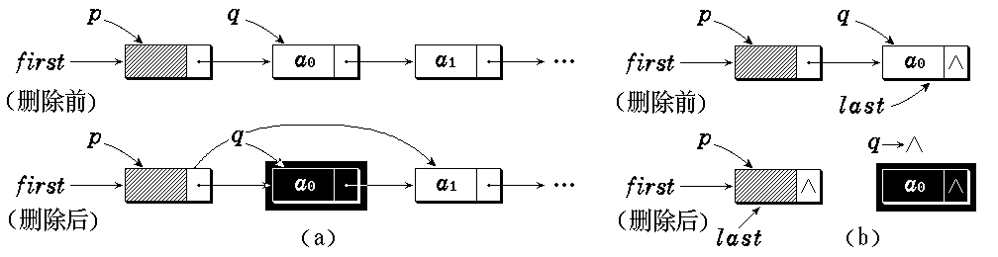
从带表头结点的单链表中删除第一个结点
q = p→link;
p→link = q→link;
delete q;
if ( p→link == NULL ) last = p;

Slide 40
带表头结点的单链表的实现
//节点数据结构
struct LNode {
int data;
struct LNode * next;
};
//链表数据结构
struct LinkList {
LNode * pHead; //表头指针
LNode * pCurrent; //当前节点指针
int nLength; //表中节点数目（不含头节点）
}; //每个该结构的变量代表一张链表

Slide 41
约瑟夫问题(链环)
已知n个人（编号分别为1、2、3，……、n）围坐在一张圆桌周围，从编号为1的人开始报数，数到m的那个人出列；他的下一个人又从1开始报数，数到m的那个人又出列，依次规律重复下去，直到圆桌周围的人全部出列。要求：
输入：n，m（9，5）
输出：出列人的编号（5 1 7 4 3 6 9 2 8）

Slide 42
#include<stdio.h>
#include<malloc.h>
struct node
{
int data;
struct node *next;
};
int main()
{
struct node *head,*p,*q;
int n,m,i,left;
scanf(“%d %d”,&m,&n);
head=(struct node *)malloc(sizeof(struct node));
head->data=1;
head->next=head;
q=head;
for(i=2;i<=n;i++)
{
p=(struct node *)malloc(sizeof(struct node));
p->data=i;
q->next=p;
p->next=head;
q=p;
}

Slide 43
q=head;
left=n;
do
{
i=1;
while(i<m)
{
p=q;
i++;
q=q->next;
}
printf(“%d “,q->data);
left--;
p->next=q->next;
free(q);
q=p->next;
}while(left!=0);
return 0;
}

Slide 44
走出泥潭
探险队要穿越泥潭，必须选择可踩踏的落脚点。可是泥潭面积很大，落脚点又实在少得可怜，一不小心就会深陷泥潭而无法脱身。侦查员费尽周折才从老乡手里弄到了一份地图，图中标出了落脚点的位置，而且令人震惊的是：泥潭只有一条穿越路线，且对于nxm的地图，路线长度为n+m-1！请编程为探险队找出穿越路线。
输入：两个整数n和m，表示泥潭的长和宽。
下面n行m列表示地形（0 表示泥潭，1 表示落脚点）
1 1 1 0 0 0 0 0 0
0 0 1 1 1 0 0 0 0
0 0 0 0 1 0 0 0 0
0 0 0 0 1 1 0 0 0
0 0 0 0 0 1 1 1 1
0 0 0 0 0 0 0 0 1

Slide 45
for(i=1;i<=n;i++)
for(j=1;j<=m;j++)
{
scanf(“%d”,&x);
if((x==1)&&(i+j!=2))
{
q=(struct node *)malloc(sizeof(struct node));
q->row=i;
q->col=j;
q->next=NULL;
p->next=q;
p=q;
}
}
p=head;
while(p)
{
printf(“<%d,%d>”,p->row,p->col);
p=p->next;
}
return 0;
}
#include<stdio.h>
#include<malloc.h>;
struct node
{
int row,col;
struct node *next;
};
int main()
{
struct node *head,*p,*q;
int n,m,i,j,x;
scanf(“%d %d”,&m,&n);
head=(struct node *)malloc(sizeof(struct node));
head->row=1;
head->col=1;
head->next=NULL;
p=head;

Slide 46
删除重复数
一个有n个元素的一维数组中，将所有相同的数删去，使之只剩一个，例如一维数组中的数为2，2，2，3，4，4，5，6，6，6，6，7，7，8，9，9，10，10，10.删除后一维数组的内容为：2，3，4，5，6，7，8，9，10 .

Slide 47
用数组
int delete_num(int x[],int n)
{
int i,j,k;
for(i=0;i<n;i++)
{
j=i+1;
while(j<n)
{
if(x[i]==x[j])
{
for(k=j;k<n-1;k++)
x[k]=x[k+1];
n--;
}
else
j++;
}
}
return n;
}
#include<stdio.h>
#define N 100
int delete_num(int [],int);
int main()
{
int i,n,k,a[N];
printf("输入元素个数:");
scanf("%d",&n);
for(i=0;i<n;i++)
scanf("%d",&a[i]);
k=delete_num(a,n);
for(i=0;i<k;i++)
printf(" %d",a[i]);
printf("\n");
return 0;
}

Slide 48
#include<stdio.h>
#include<stdlib.h>
typedef struct node
{
int x;
struct node *next;
}Node;
int main()
{
Node *head=NULL,*p,*q,*newnode,*r;
int i,n;
head=p=(Node *)malloc(sizeof(Node));
printf("输入结点数：");
scanf("%d",&n);
scanf("%d",&p->x);
for(i=1;i<n;i++)
{
newnode=(Node *)malloc(sizeof(Node));
scanf("%d",&newnode->x);
p->next=newnode;
p=p->next;
p->next=NULL;
}

Slide 49
p=head;
while(p)
{
q=head;
while(q->next!=p&&q->next!=NULL)
{
if(p->x==q->next->x)
{
q->next=q->next->next;
}
else
q=q->next;
}
p=p->next;
}
p=head;
while(p)
{
printf(" %d",p->x);
p=p->next;
}
printf("\n");
return 0;
}

